Slide 1
Feed
Index
f
mf
m
q
ṁ_{w}
mp
p
Permeate

Slide 2

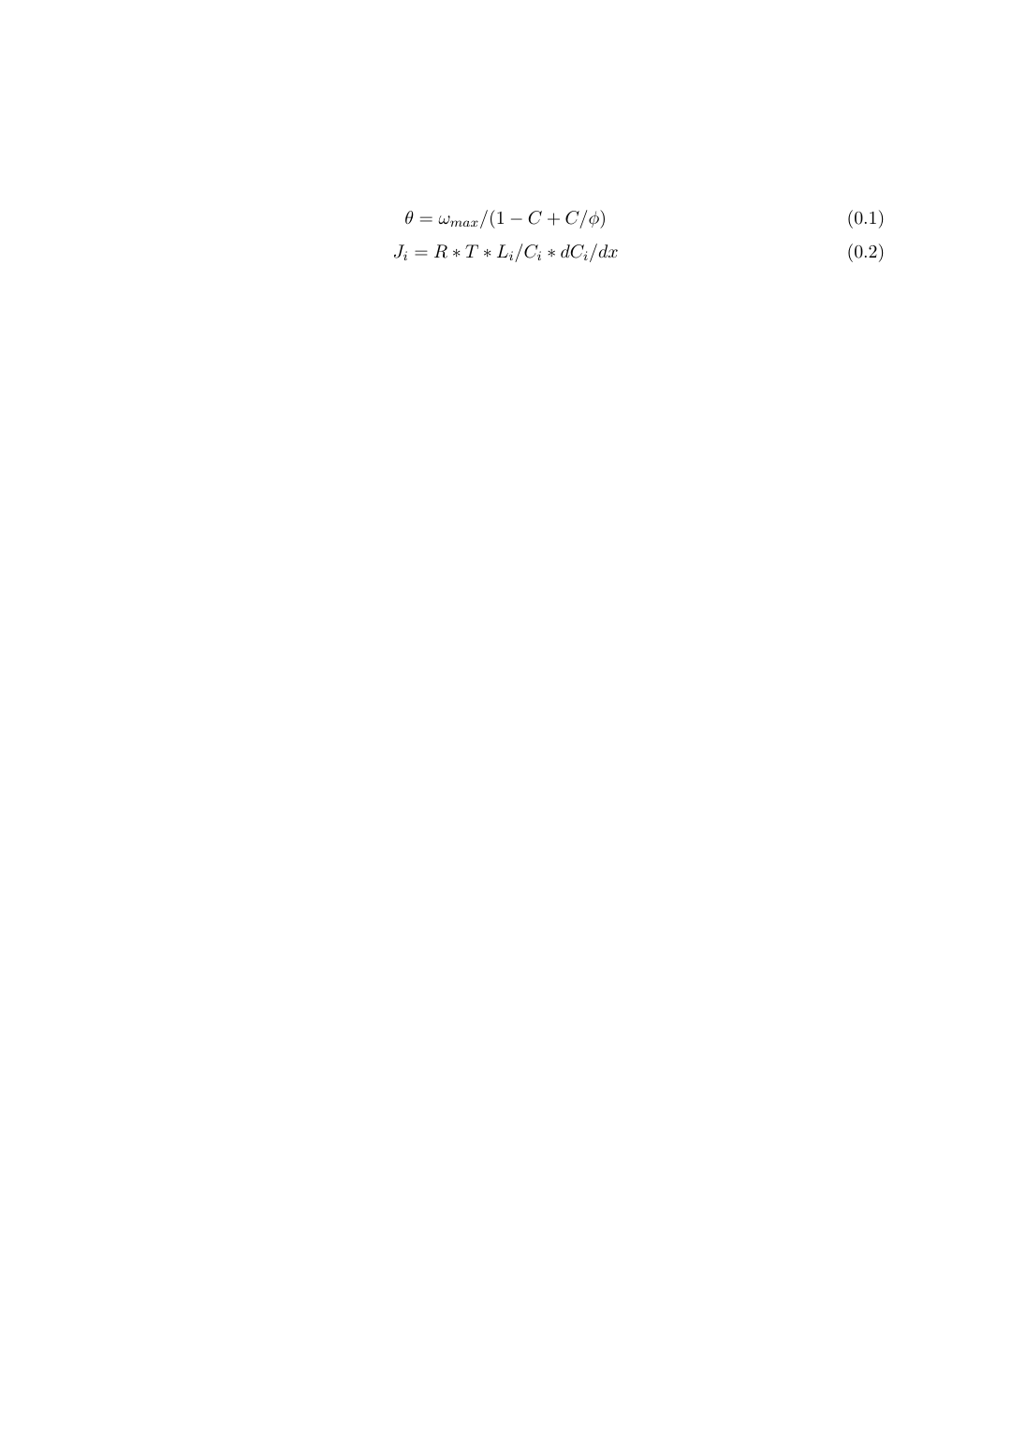
Transportprozesse in einer asymmetrischen Membran
6. Diffusion durch poröse Membran
4. Diffusion durch Gas in z-Richtung
5. Sorption an der Membranoberfläche
1. Diffusion durch Gas in z-Richtung
2. Sorption an der Membranoberfläche
3. Diffusion durch dichte Membran
1./6. Aufgrund von Diffusionsprozessen und ggf. Turbulenter Durchmischung wird Wasser zur Membran Transportier
2./5. Sorption an der hydrophilen Membranoberfläche
3. Diffusion durch dichte Membran, Triebkraft chemische Potentialdifferenz,
4. Diffusion durch poröse Membran, Triebkraft chemische Potentialdifferenz

Slide 3
mx
mx - mw ≈ mx
mw

Slide 4
mwy1
mgy1
mwx1
mwx2
mgx1
mgx2
mwy2
mgy1

Slide 5
feed
mwy1
mgy1
mwx1
mwx2
mx2 ≈ mx1
mx2 ≈ mx1
mgx1
mgx2
mwy2
mgy1

Slide 6
mwy1
mgy1
mwx1
mwx2
mgx1
mgx2
mwy2
mgy1

Slide 7
mwy1
mgy1
mwx1
mwx2
mgx1
mgx2
mwy2
mgy1

Slide 8
mwy1
mgy1
mwx1
mwx2
mgx1
mgx2
mwy2
mgy1

